Slide 1
ФЕДЕРАЛЬНЫЙ ГОСУДАРСТВЕННЫЙ ОБРАЗОВАТЕЛЬНЫЙ СТАНДАРТ ОБЩЕГО ОБРАЗОВАНИЯ Начальное общее образование

Slide 2
Уважаемые родители!
С 1 сентября 2011 года все образовательные учреждения России перешли на новый Федеральный государственный образовательный стандарт начального общего образования (ФГОС НОО).

Slide 3
Какие качества Вы хотите видеть у своего ребенка по окончании школы, чтобы в современной жизни он был успешен?
Умение ставить
цель и добиваться ее
Умение общаться
Умение
адаптироваться
к ситуации
Сохранить здоровье
Умение ориентироваться в мире
Самостоятельно добывать и применять знания
Уметь заботиться о других, быть нравственным человеком

Slide 4
Чему учить?
Обновление содержания
Как учить? Обновление средств обучения
Ради чего учить? Ценности образования

Slide 5
СТАНДАРТЫ ВТОРОГО ПОКОЛЕНИЯ
ВНЕУРОЧНАЯ ДЕЯТЕЛЬНОСТЬ
ФОРМИРОВАНИЕ СИСТЕМЫ УУД
ПРИОРИТЕТНО ВОСПИТАНИЕ
НОВЫЕ ФОРМЫ ПРОВЕРОЧНЫХ РАБОТ
ОРИЕНТАЦИЯ НА РЕЗУЛЬТАТ ОБРАЗОВАНИЯ
ДЕЯТЕЛЬНОСТНЫЙ ПОДХОД

Slide 6
Формирование системы УУД
В широком значении термин «универсальные учебные действия» означает умение учиться, т. е. способность к саморазвитию и самосовершенствованию путем сознательного и активного присвоения нового социального опыта.
В более узком (собственно психологическом) значении этот термин можно определить как совокупность способов действия учащегося (а также связанных с ними навыков учебной работы), обеспечивающих самостоятельное усвоение новых знаний, формирование умений, включая организацию этого процесса.

Slide 8
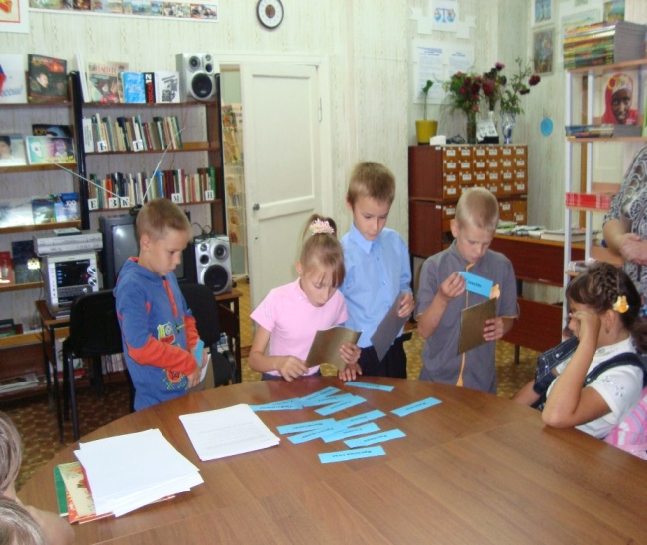
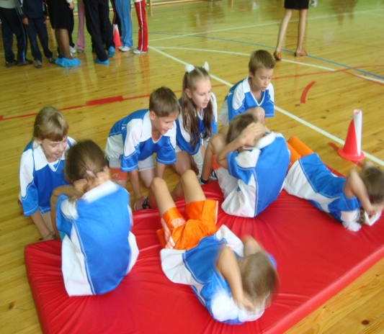
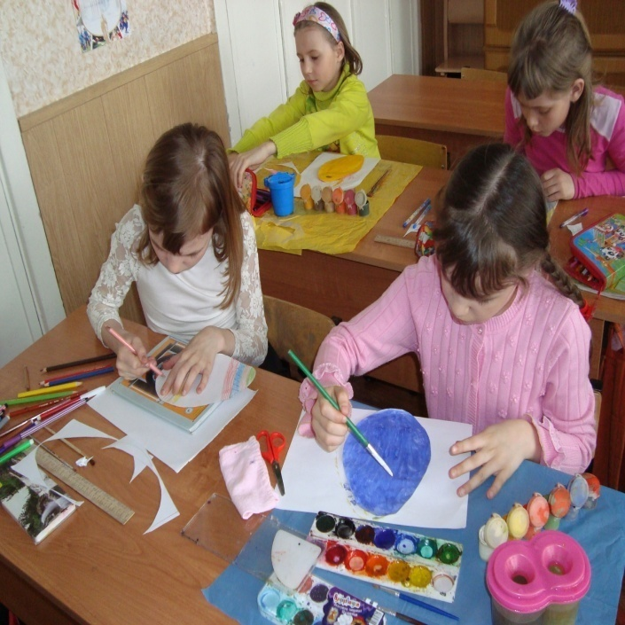
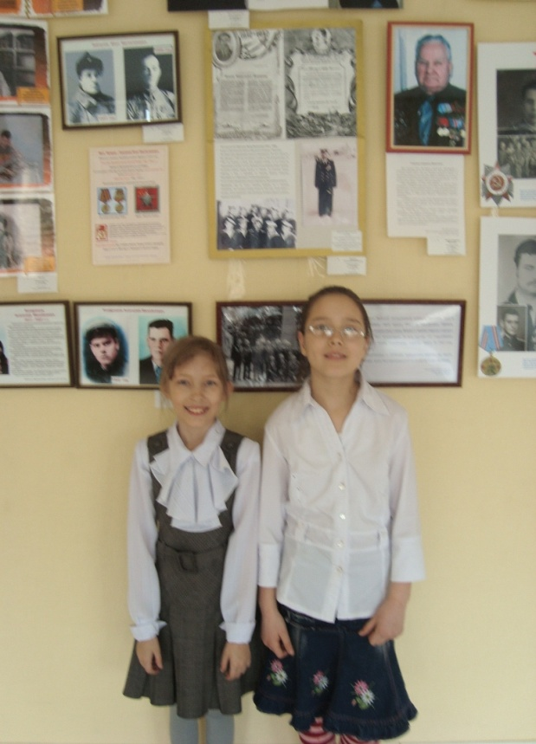
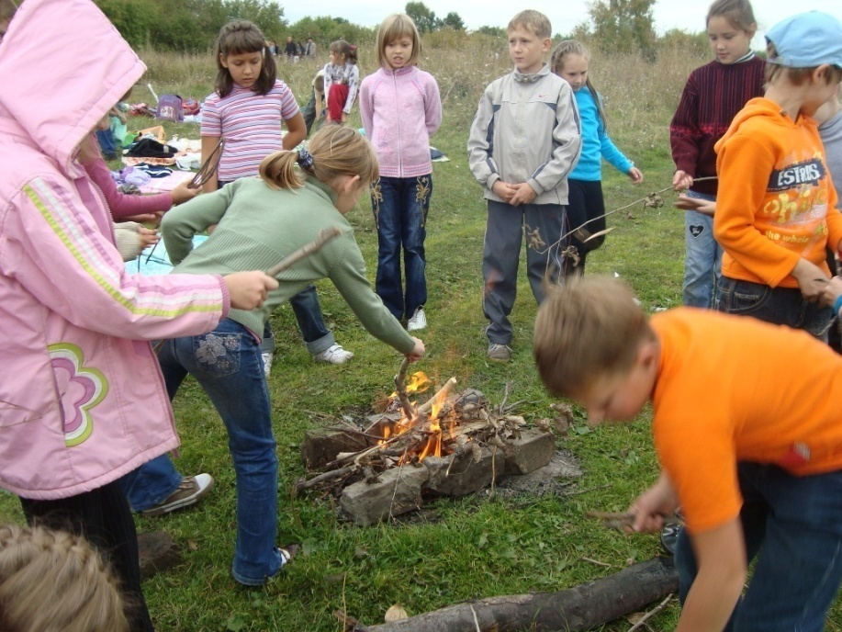
ПРИОРИТЕТ - ВОСПИТАНИЕ

Slide 9
Личностные универсальные учебные действия
Самоопределение:
внутренняя позиция школьника;
самоиндификация;
самоуважение и самооценка
Смыслообразование:
мотивация (учебная, социальная);
границы собственного знания и «незнания»
Морально-этическая ориентация:
ориентация на выполнение моральных норм;
способность к решению моральных проблем на основе децентрации;
оценка своих поступков

Slide 10
Метапредметные УУД
Регулятивные управление своей деятельностью; контроль и коррекция; инициативность и самостоятельность | Познавательные работа с информацией; работа с учебными моделями; использование знаково- символических средств, общих схем решения; выполнение логических операций сравнения, анализа, обобщения, классификации, установления аналогий | Коммуникативные речевая деятельность; навыки сотрудничества

Slide 11
Предметные УУД
Основы системы научных знаний
Опыт «предметной» деятельности по получению, преобразованию и применению нового знания
Предметные и метапредметные действия с учебным материалом

Slide 12
Портрет выпускника начальной школы
любящий свой народ, свой край и свою Родину
уважающий и принимающий ценности семьи и общества
любознательный, активно и заинтересованно познающий мир
владеющий основами умения учиться, способный к организации собственной деятельности
готовый самостоятельно действовать и отвечать за свои поступки перед семьей и обществом
доброжелательный, умеющий слушать и слышать собеседника, обосновывать свою позицию, высказывать свое мнение
выполняющий правила здорового и безопасного для себя и окружающих образа жизни

Slide 13
СИСТЕМА ОЦЕНИВАНИЯ

Slide 14
Современные образовательные технологии.
В школе реализуется ОС «Школа 2100» с 2002-2003 учебного года.
Для реализации деятельностного подхода в работе с учащимися используются современные образовательные технологии:
Технология проблемного обучения
Формирование типа правильной читательской деятельности
Технология проектного обучения
Технология оценивания образовательных достижений учащихся
Информационные технологии обучения
Игровые технологии

Slide 16
Как будут учиться наши дети?
«Не так, как учились мы!»
Образовательная
система «Школа 2100»

Slide 17
Что такое внеурочная деятельность, каковы ее особенности ?
Добиться требуемых образовательных результатов только на уроке нельзя. Поэтому очень важно, чтобы ребенок посещал специальные занятия во второй половине дня (внеурочную деятельность)

Slide 18
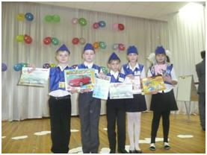
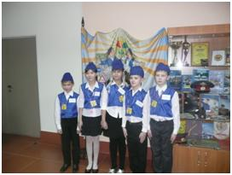
Внеурочная деятельность
1)Спортивно-оздоровительное:
Подвижные игры
Юные инспектора дорожного движения

Slide 19
Внеурочная деятельность
2) Духовно-нравственное
С любовью к городу
Тропинка к своему я

Slide 20
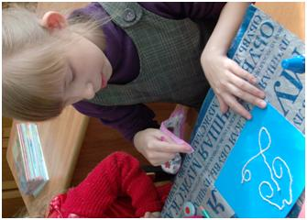
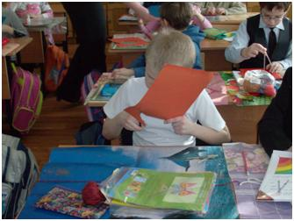
Внеурочная деятельность
3) Общекультурное
Смотрю на мир глазами художника
Музыкальная палитра
Декоративно-прикладное искусство

Slide 21
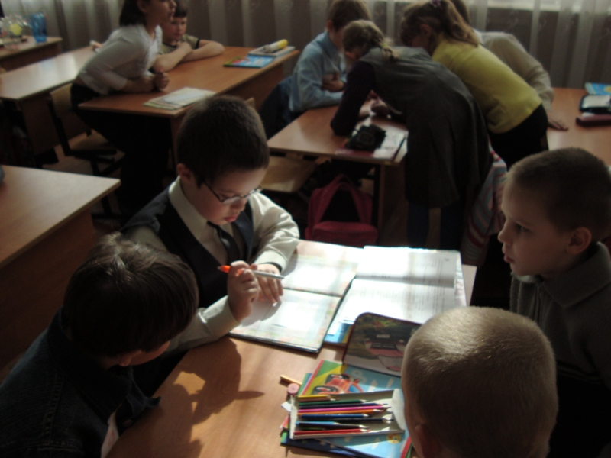
Внеурочная деятельность
4)Общеинтеллектуальное
Риторика
5)Социальное
Клуб «Юные цветоводы»

